Slide 1
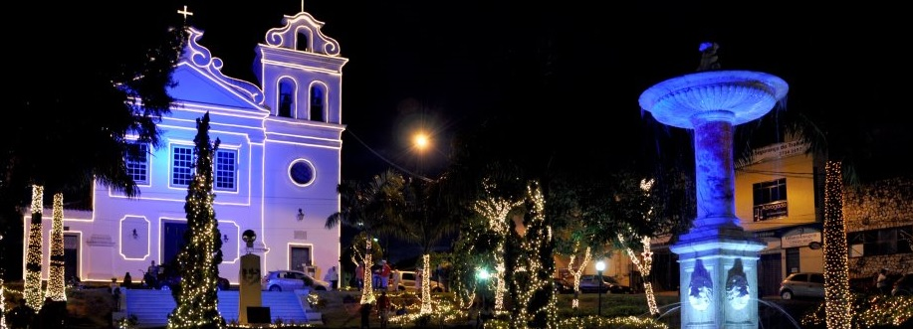
Paróquia de N. S. da Conceição - Rio Bonito-RJ Encontros de Formação Permanente: Eclesiologia 2º Encontro

Slide 2
Como é a Igreja?

Slide 3
Como é a Igreja?
Símbolo Niceno-Constantinopolitano:
“Creio na Igreja, Una, Santa, Católica, Apostólica”

Slide 4
As Notas da Igreja
Notas (ou Propriedades) Essenciais X Acidentais
Definidas no Conc. De Constantinopla I (381)
Nem sempre aceitas apenas 4:
Ex: S. Roberto Belarmino (1542-1621): 15
Tomaso Bozio (1591): 100
Catecismos de séc. XVII: 14 ou 19

Slide 5
Romanidade
As Notas da Igreja
Católica
Apostólica
Romana
Por que não entrou no Credo?

Slide 6
As Notas da Igreja
Romanidade
Elaborada no séc. XIX (Definição do primado do Papa)
Indica a sede do Bispo Primaz, sucessor de Pedro, que aí pregou e morreu (= Jesus “Nazareno”)
A Igreja nasce e se desenvolve em Israel
Conclusão:
Acidental
Derivada da apostolicidade

Slide 7
Notas da Igreja: Unidade
Unidade: coesão, compacto em si mesmo
Unicidade: único, não tem par ou igual
Uniformidade: mesma forma
Igreja

Slide 8
Notas da Igreja: Unidade
Unicidade
Um só povo do A.T.
Que se prolonga
Um só povo do N.T. (Igreja)
Cristo tem um só corpo
Que estupendo mistério! Há um único Pai do universo, um único Logos do universo e também um único Espírito Santo, idêntico em todo lugar; há também uma única virgem que se tornou mãe, e me agrada chama-la Igreja (S. Clemente de Alexandria)

Slide 9
Notas da Igreja: Unidade
Unicidade
E As Múltiplas Comunidades Eclesiais?
Resposta antiga X Resposta atual
Igreja de Cristo: todas as denominações cristãs onde haja realmente elementos eclesiais: Bíblia, fé, oração, caridade, renúncia ao pecado, batismo, ...
Porém...

Slide 10
Notas da Igreja: Unidade
Unicidade
E As Múltiplas Comunidades Eclesiais?
Porém...
Só subsiste de maneira plena e adequada na Igreja Católica, Apostólica, entregue a Pedro (Romana).
Por quê?
Só nela se encontram todos os elementos constitutivos da Igreja (elementos eclesiais):
7 sacramentos com seu centro na Eucaristia,
Hierarquia constituída por Cristo e chefiada por Pedro
A Bíblia
Os sacramentais

Slide 11
Notas da Igreja: Unidade
Unicidade
E As Múltiplas Comunidades Eclesiais?
As demais denominações: pelo fato de possuírem alguns destes elementos pertencem à Igreja de Cristo, mas numa comunhão imperfeita, parcial, que deve ser levada à perfeição pelo ecumenismo. Ler UR 3

Slide 12
Notas da Igreja: Unidade
Unidade
Os discípulos tinham “um só coração e uma só alma” (At 4,32)
“Eram assíduos ao ensinamento dos Apóstolos, fiéis à comunhão fraterna, à fração do pão e à oração” (At 2,42)
Unidade de Fé
Unidade na Comunhão
Unidade de Culto

Slide 13
Notas da Igreja: Unidade
Unidade de Fé
Vários membros unidos por um princípio vital, presente em cada um
Qualquer sociedade
Vários membros unidos pela fé
Igreja
Mas o que é a fé?

Slide 14
Notas da Igreja: Unidade
Unidade de Fé
Mas o que é a fé?
Não é uma afirmação da inteligência ou profissão de verdades
É uma realidade sobre a qual se baseia a aliança entre Deus e os homens

Slide 15
Notas da Igreja: Unidade
Unidade de Fé
DEUS
Revelação
Ação Divina
Fidelidade Divina
Abertura
Acolhimento
Fidelidade humana
Homens e mulheres
Aliança

Slide 16
Notas da Igreja: Unidade
Unidade de Fé
Revelação das Verdades de Fé
Manifestadas publicamente, não pessoalmente
Profetas, Apóstolos, redatores das SSEE, Magistério, Tradição Oral, Liturgia.

Slide 17
Notas da Igreja: Unidade
Unidade de Culto
Culto como princípio de unidade:
Fé → Culto → Assembleias → Comunidades litúrgicas
Sacramentos, Sacramentais, Lit. das Horas
Culto Sacramental:
Corpo de Cristo → Corpo de Cristo → Corpo de Cristo
(Físico) (Eucarístico) (Eclesial)

Slide 18
Notas da Igreja: Unidade
Unidade de Vida de Comunhão
Membros unidos por amor aos mesmos objetivos
Qualquer sociedade
Membros unidos por amor ao bem absoluto: Deus
Igreja
Não implica uniformidade
Une os cristãos entre si e a todos os homens

Slide 19
Notas da Igreja: Unidade
A propósito:
Comunhão dos Santos
Koinonia ton hagion
Comunhão de coisas santas (dos méritos de Cristo).
A Igreja nos faz participar dos mesmos.
Em segunda instância: fiéis comungam os mesmos entre si

Slide 20
Notas da Igreja: Unidade
As Rupturas na Unidade
1- Cisma (Schisma = rasgão): ruptura por motivos disciplinares, sem que haja necessariamente alteração da doutrina da fé.
2- Heresia (Hairesis = escolha, partido): doutrina contrária à verdade revelada
3- Apostasia: repúdio total da fé cristã. Não é propriamente uma ruptura na unidade, mas um abandono da Igreja.

Slide 21
ECLESIOLOGIA
OBRIGADO E ATÉ A PRÓXIMA

